Slide 1
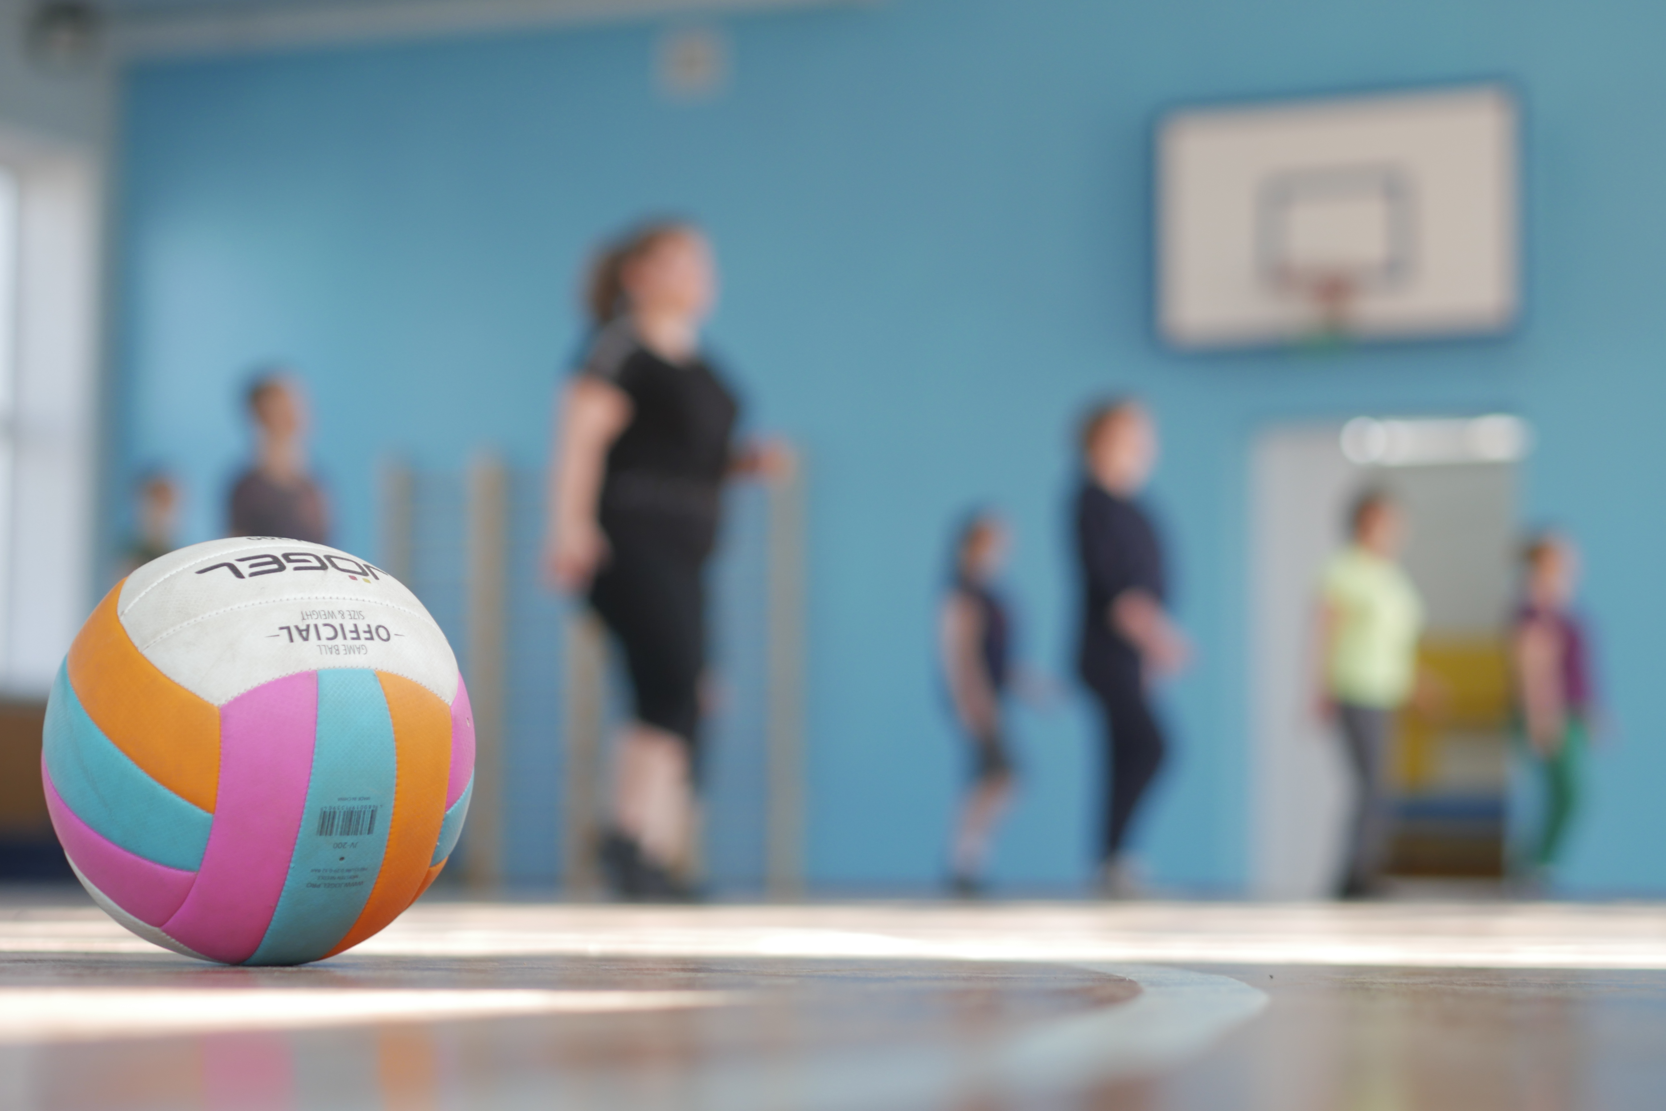
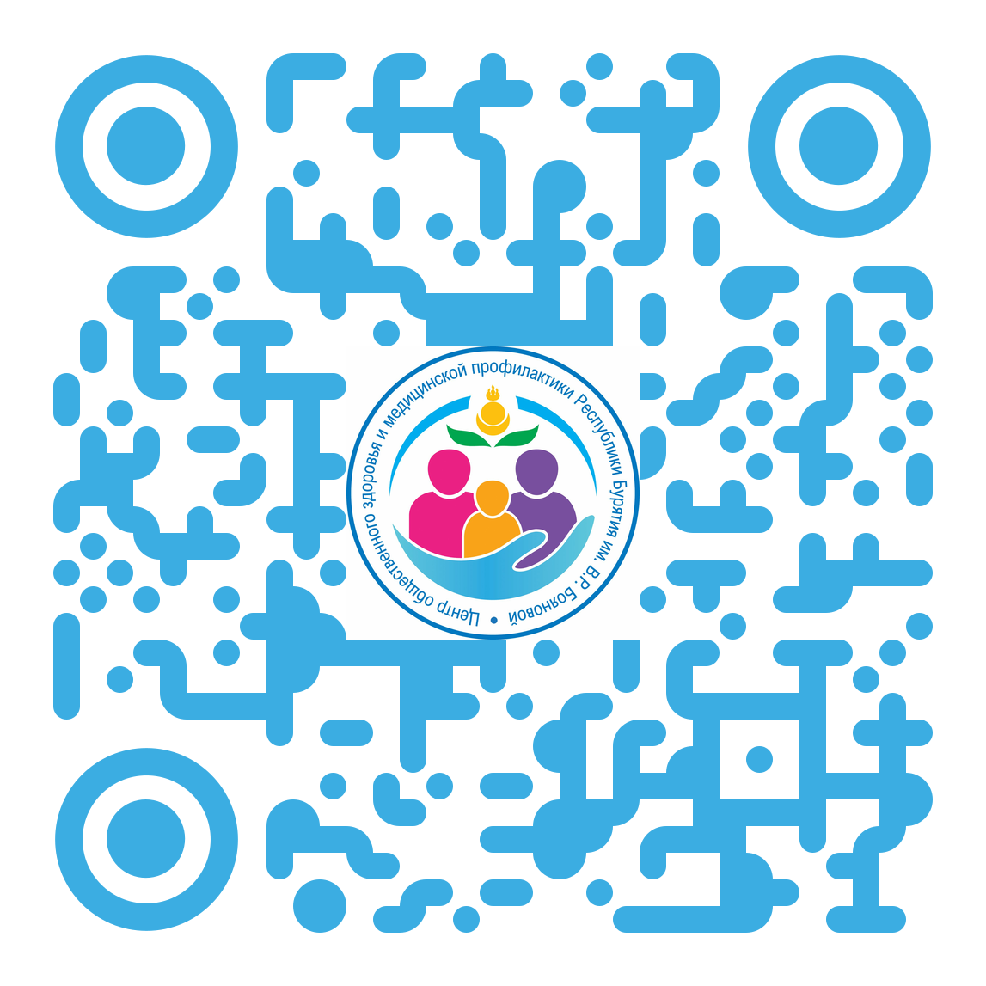
Проект «Наше здоровье в наших руках»
Центр общественного здоровья и медицинской профилактики РБ им. В.Р. Бояновой

Slide 2
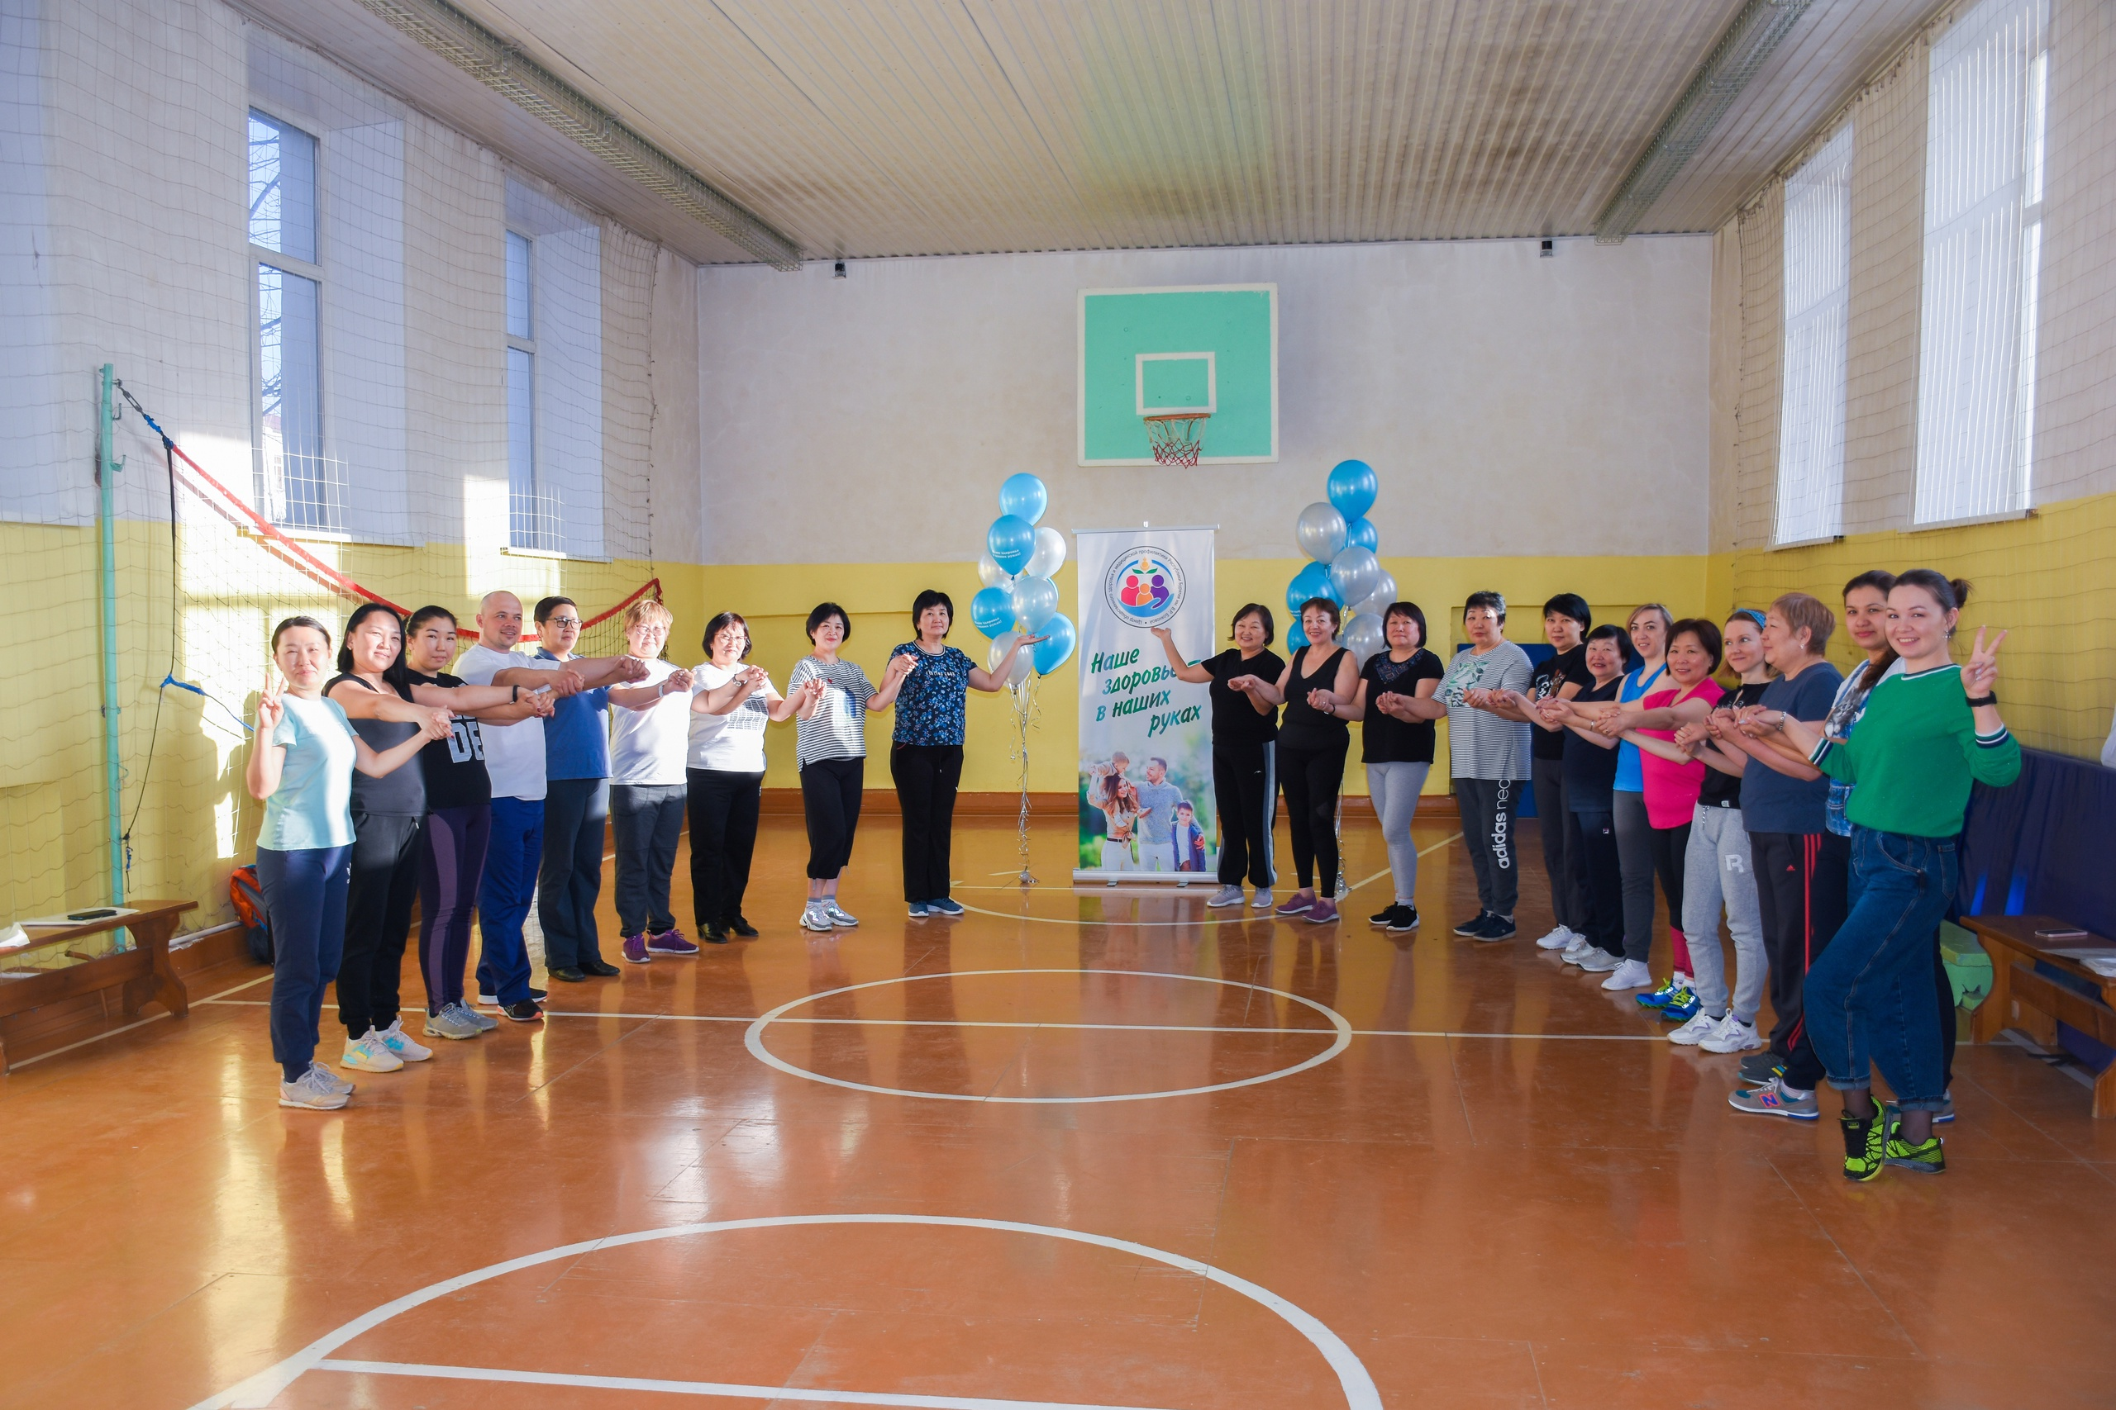
О ПРОЕКТЕ
Проект реализуется с 31 марта 2021г.
Цель проекта: Формирование ценностных установок к здоровому образу жизни у женщины, для дальнейшего привития здоровых привычек в семье. Это потребность в ежедневной двигательной активности через разнообразные формы физкультурно-оздоровительных практик, в правильном питании и сохранении психического здоровья.
Задачи проекта:
Ознакомить с современными методами и приемами сохранения и приумножения здоровья, обучить основам здорового образа жизни;
Выявить и нивелировать факторы риска хронических неинфекционных заболеваний (избыточный вес, гиподинамия, высокий уровень холестерина, сахара в крови, артериального давления и др.);
Изменить пищевые установки в семье в сторону правильного питания, повысить физическую активность, эмоциональную гигиену, а также отказ от употребления табачной и алкогольной продукции.

Slide 3
РЕАЛИЗАЦИЯ ПРОЕКТА
Знакомство участниц;
Комплексное обследование специалистами Центра Здоровья на рабочем месте с углубленным профилактическим консультированием и оформлением Паспорта Здоровья;
Групповые школы здоровья, психологические тренинги, различные мастер-классы по правильному питанию, йога смеха, суставная гимнастика, школы здоровья по отказу от табачной и алкогольной продукции, консультация специалистов, в том числе врача-диетолога, врача-дерматолога, кардиолога, психолога, нутрициолога и др.
Завершает проект обсуждение достигнутых результатов, обмен впечатлениями и инсайтами, совместная фотосессия.

Slide 4
Результаты проекта
Количественные показатели: В 2022 г. в проекте приняли участие 4 группы – более 100 человек. Проведено свыше 50 занятий. Посты и ролики в соцсетях – около 30.Проект активно освещался в СМИ и социальных сетях, таких как Вконтакте, Одноклассники, а также в мессенджерах.
Качественные показатели:
Участницы проекта приобрели навыки самодиагностики эмоционального напряжения, научились следить за рационом питания, благодаря Дневнику питания, а также изменили свое пищевое поведение (практически 80% участниц изменили свое отношение к своему питанию);
Систематические занятия физической активностью позволили улучшить мышечный тонус и рельеф, снизить вес (до 40% участниц снизили вес), приобрести здоровую привычку к занятиям по физкультуре, а также улучшить самочувствие;
Участницы проекта объединились в сообщество здоровьеориентированных людей, где продолжают общение;
После окончания проекта участницы продолжают занятия физической активностью, а также следовать принципам правильного питания;
Участницы проекта способны более грамотно сохранить и приумножить не только свое здоровье, но и здоровье своих детей, семьи, окружающих

